Slide 1
8 травня «Пам’ятаємо минуле заради майбутнього»
Підготувала: вчитель 6-Б класу
Красницька О.І.

Slide 4
День пам'яті та примирення (пам'яті жертв та примирення між країнами-учасниками Другої світової війни) — пам'ятний день в Україні, який відзначають 8 травня, в річницю капітуляції нацистської Німеччини (цю подію прийнято розглядати як символ перемоги над нацизмом).

Slide 5
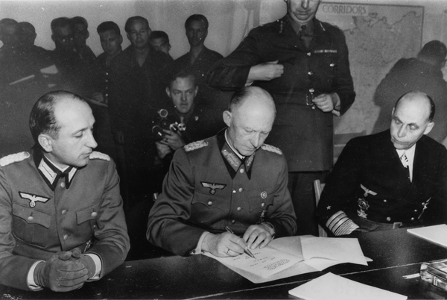
Як відомо, 7 травня 1945 року був підписаний Акт воєнної капітуляції Німеччини, який набув чинності 8 травня. З цієї нагоди цього дня в багатьох містах Європи та США були проведені велелюдні святкування.

Slide 6
Резолюцією Генеральної Асамблеї ООН від 22 листопада 2004 року, приуроченої до 60-ї річниці закінчення Другої світової війни в Європі, проголошено присвячений пам’яті жертв цієї війни День пам’яті та примирення, що відзначається 8 травня.

Slide 8
В Україні День пам’яті та примирення встановлений згідно з Законом України «Про увічнення перемоги над нацизмом у Другій світовій війні 1939–1945 років».
Таким чином, Україна розпочала нову традицію відзначення 8 та 9 травня в європейському дусі пам’яті та примирення.

Slide 9
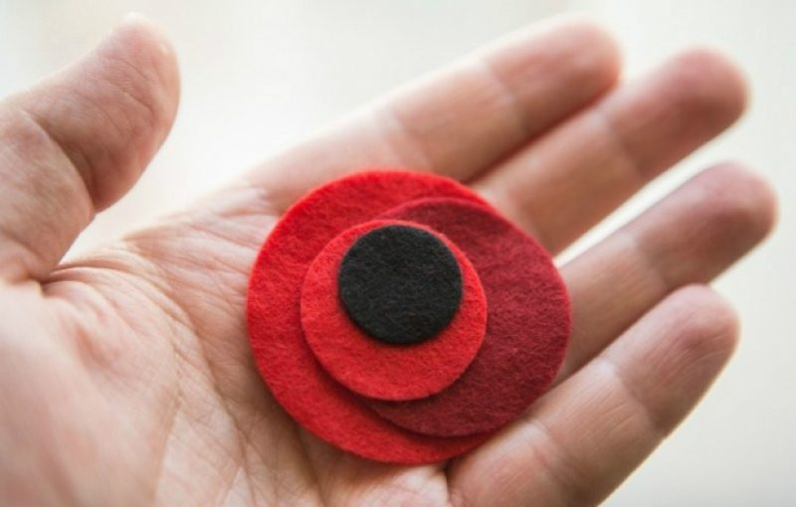
Символом вшанування пам’яті жертв Другої світової війни є червоний мак.
Ця квітка – пам’ятний знак жертв усіх військових і громадянських конфліктів

Slide 10
Вічний вогонь палає Дзвонить у далі століть Вічний вогонь закликає: Щастя живих бережіть! Вічний вогонь клекоче: Люди, не треба війни, Щоб не вмирали дочки, Сестри, брати, сини! Вічний вогонь палає, Тужать берізки над ним. Вічний вогонь вимагає: Миру і щастя живим!

Slide 11
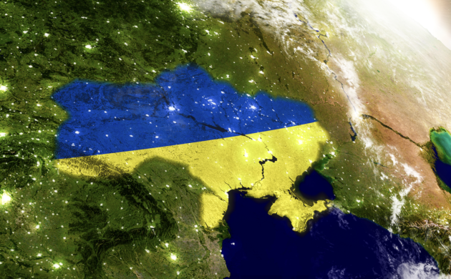
Зараз, як і в роки Другої світової війни, Україна воює з агресором.
Ця боротьба триває щоденно і ми не маємо права програти, бо, як і багато років тому, захищаємо рідну землю, боронимо своє право вільно обирати майбутнє.

